Slide 1




Tuần 12
Bài 7: CHUNG SỨC CHUNG LÒNG
GIÁO VIÊN: NGUYỄN THỊ NHƯ QUỲNH

Slide 2


Slide 3
TRÒ CHƠI
TRUYỀN ĐIỆN

Slide 4
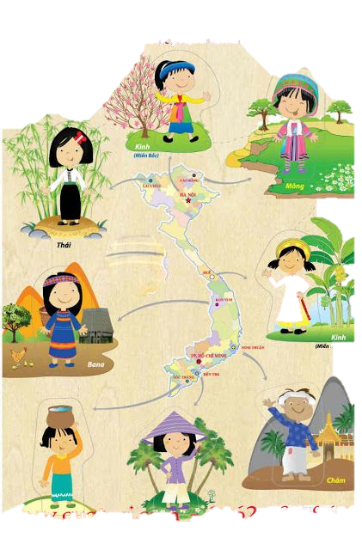
Kể tên các dân tộc anh em tại Việt Nam.
Notes:
- Nhấn mạnh dù là dân tộc nào khi sinh sống trên lãnh thổ Việt Nam cũng đều là anh em với nhau và có những quyền lợi, trách nhiệm như nhau, cần yêu thương, tôn trọng nhau như anh em trong nhà.

Slide 5
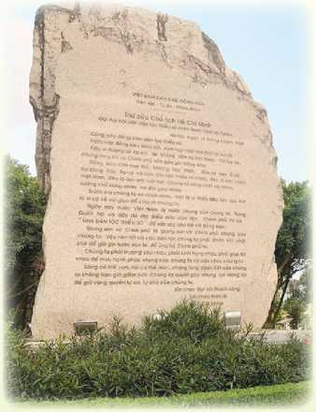
Tuần 12
Bài đọc 2:
Thư gửi Đại hội các dân tộc thiểu số miền Nam
Bức thư được khắc lên đá, đặt trên quảng trường Đoàn Kết ở thành phố Pleiku ( Gia Lai)

Slide 6
Thư gửi Đại hội các dân tộc thiểu số miền Nam
Cùng các đồng bào dân tộc thiểu số,
Hôm nay đồng bào khai hội, sum họp một nhà thật là vui vẻ.
Tiếc vì đường sá xa xôi, tôi không đến dự hội được. Tôi tuy xa, nhưng lòng tôi và Chính phủ vẫn gần gũi đồng bào.
Đồng bào Kinh hay Thổ, Mường hay Mán, Gia-rai hay Ê-đê, Xơ-đăng hay Ba-na và các dân tộc thiểu số khác, đều là con cháu Việt Nam, đều là anh em ruột thịt. Chúng ta sống chết có nhau, sướng khổ cùng nhau, no đói giúp nhau. [...]

Slide 7
Giang sơn và Chính phủ là giang sơn và Chính phủ chung của chúng ta. Vậy nên tất cả dân tộc chúng ta phải đoàn kết chặt chẽ để giữ gìn nước non ta, để ủng hộ Chính phủ ta.
Chúng ta phải thương yêu nhau, phải kính trọng nhau, phải giúp đỡ nhau để mưu hạnh phúc chung của chúng ta và con cháu chúng ta.
Sông có thể cạn, núi có thể mòn, nhưng lòng đoàn kết của chúng ta không bao giờ giảm bớt. Chúng ta quyết góp chung lực lượng lại để giữ vững quyền tự do, độc lập của chúng ta.
Xin chúc Đại hội thành công.
Lời chào thân ái
Hà Nội, ngày 19 tháng 4 năm 1946
HỒ CHÍ MINH

Slide 8
Luyện đọc

Slide 9

Luyện đọc từ khó
Ba-na
Gia-rai
Xơ-đăng
thiểu số

Slide 10
Giải nghĩa từ khó
- Thổ: tên gọi trước đây của các dân tộc Tày, Nùng.
- Mán: tên gọi trước đây của dân tộc Dao.
- Mưu hạnh phúc: lo tính làm sao để được sống hạnh phúc.

Slide 11
Chia đoạn
Đoạn 1
Từ đầu đến “…gần gũi đồng bào.."
Đoạn 2
Từ “Đồng bào Kinh… đến … no đói giúp nhau..”
Đoạn 3
Từ “Giang sơn và Chính phủ… đến … con cháu chúng ta..”
Đoạn 4
Phần còn lại.

Slide 12

LUYỆN ĐỌC THEO NHÓM
- Mỗi nhóm 4 bạn.
- Đọc nối tiếp trong nhóm.
- Một số nhóm đọc nối tiếp trước lớp theo yêu cầu.

Slide 13
Tìm hiểu bài

Slide 14

1. Đoạn mở đầu bức thư thể hiện tình cảm của Chủ tịch Hồ Chí Minh với đồng bào các dân tộc thiểu số như thế nào?
2. Tìm các đoạn văn thể hiện những ý sau:
a) Các dân tộc trên đất nước ta là anh em một nhà, gắn bó với nhau.
b) Các dân tộc anh em cần đoàn kết để giữ gìn độc lập, để được sống hạnh phúc.
c) Tình đoàn kết của các dân tộc anh em không bao giờ thay đổi.
3. Hình ảnh nào trong đoạn cuối bức thư thể hiện niềm tin tuyệt đối của Bác Hồ vào tình đoàn kết giữa các dân tộc anh em?
4. Theo em, điều mà Bác Hồ tha thiết mong muốn qua bức thư này là gì?
Notes:
Tùy theo số lượng HS của lớp GV chia số lượng người trong các nhóm cho phù hợp

Slide 15




CÂU 1
CÂU 2
CÂU 3
CÂU 4
Vòng 1. Vòng chuyên gia
Lớp chia thành 4 nhóm
Mỗi nhóm thảo luận, trao đổi 1 câu hỏi.

Slide 16
NHIỆM VỤ
Nhóm Chuyên gia 1. Đoạn mở đầu bức thư thể hiện tình cảm của Chủ tịch Hồ Chí Minh với đồng bào các dân tộc thiểu số như thế nào?
Nhóm Chuyên gia 2. Tìm các đoạn văn thể hiện những ý sau:
a) Các dân tộc trên đất nước ta là anh em một nhà, gắn bó với nhau.
b) Các dân tộc anh em cần đoàn kết để giữ gìn độc lập, để được sống hạnh phúc.
Nhóm Chuyên gia 3. Hình ảnh nào trong đoạn cuối bức thư thể hiện niềm tin tuyệt đối của Bác Hồ vào tình đoàn kết giữa các dân tộc anh em?
Nhóm Chuyên gia 4. Theo em, điều mà Bác Hồ tha thiết mong muốn qua bức thư này là gì?
Notes:
Tùy theo số lượng HS của lớp GV chia số lượng người trong các nhóm cho phù hợp

Slide 17
Vòng 2. Vòng mảnh ghép
Thành viên nhóm di chuyển về nhóm mới
NHÓM 1
NHÓM 2
NHÓM 3
NHÓM 4

Slide 18








BÁO CÁO
ĐÁNH GIÁ
Notes:
Một nhóm cử đại diện trình bày. Các nhóm khác nghe,, ghi lại những nội dung thắc mắc. Chuyên gia giải đáp. (nếu có).
Giáo viên công nhận, điều chỉnh (nếu có).

Slide 19
Câu 1. Đoạn mở đầu bức thư thể hiện tình cảm của Chủ tịch Hồ Chí Minh với đồng bào các dân tộc thiểu số như thế nào
+ Tình cảm của Bác Hồ dành cho đồng bào các dân tộc thiểu số rất tha thiết, sâu sắc (Bác tiếc là không đến dự hội được; tuy xa nhưng lòng Bác vẫn gần gũi đồng bào).

Slide 20
Câu 2 : Tìm các đoạn văn thể hiện những ý sau:
Các dân tộc trên đất nước ta là anh em một nhà, gắn bó với nhau.
b) Các dân tộc anh em cần đoàn kết để giữ gìn độc lập, để được sống hạnh phúc.
+ Đoạn từ: Đồng bào Kinh hay Thổ… đến… no đói giúp nhau.
+ Đoạn từ: Giang sơn và Chính phủ… đến… con cháu chúng ta.

Slide 21
Câu 3. Hình ảnh nào trong đoạn cuối bức thư thể hiện niềm tin tuyệt đối của Bác Hồ vào tình đoàn kết giữa các dân tộc anh em?
+ Đó là hình ảnh: dù sông có thể cạn, núi có thể mòn, nhưng lòng đoàn kết của chúng ta không bao giờ giảm bớt.

Slide 22
Câu 4. Theo em, điều mà Bác Hồ tha thiết mong muốn qua bức thư này là gì?
Notes:
- HS trình bày suy nghĩ
VD: Các dân tộc đoàn kết để bảo vệ đất nước. / Các dân tộc biết yêu thương, tôn trọng, giúp đỡ lẫn nhau để giữ gìn độc lập, tự do của đất nước và xây dựng cuộc sống hạnh phúc. /…

Slide 23
- Theo em, nội dung chính của bài là gì?
- Qua Thư gửi Đại hội các dân tộc thiểu số miền Nam, Bác Hồ bày tỏ tình cảm tha thiết đối với đồng bào các dân tộc thiểu số và niềm tin sâu sắc vào tình đoàn kết giữa các dân tộc anh em.

Slide 24
LUYỆN ĐỌC nâng cao

Slide 25
Nêu giọng đọc của bài.
+ Đoạn 1 đọc với giọng lo lắng.
+ Đoạn 2 đọc với giọng khoan thai.
+ Đoạn 3: Những câu là lời dẫn truyện đọc với giọng trầm, chậm rãi. Lời của nhà vua đọc dõng dạc, những câu nói về quân giặc đọc với giọng tức giận, những câu nói tới dự định của nhà vua đọc với giọng xúc động. Lời của các bô lão đọc với giọng khí thế, quyết tâm.
+ Đoạn 4 đọc với giọng từ tốn, trang trọng.

Slide 26
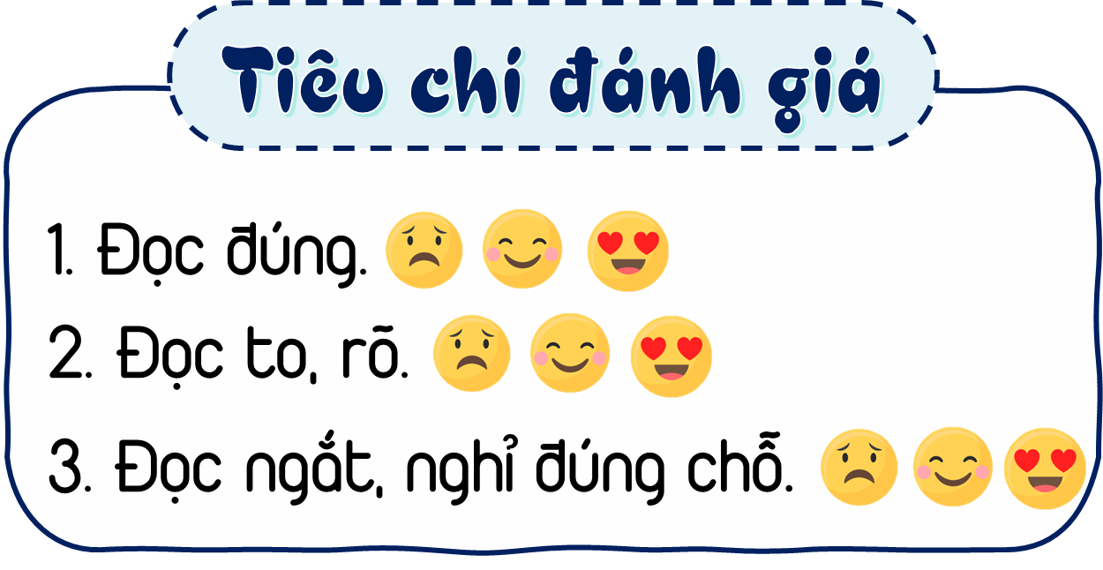
Thi đọc diễn cảm

Slide 27
Giang sơn và Chính phủ / là giang sơn và Chính phủ chung / của chúng ta. // Vậy nên / tất cả dân tộc chúng ta / phải đoàn kết chặt chẽ / để giữ gìn nước non ta, / để ủng hộ Chính phủ ta. //
Chúng ta phải thương yêu nhau, / phải kính trọng nhau, / phải giúp đỡ nhau / để mưu hạnh phúc chung của chúng ta / và con cháu chúng ta. //
Sông có thể cạn, / núi có thể mòn, / nhưng lòng đoàn kết của chúng ta không bao giờ giảm bớt. // Chúng ta quyết góp chung lực lượng lại / để giữ vững quyền tự do, / độc lập của chúng ta.

Slide 28


Slide 29
Vận dụng
Qua bài đọc em biết thêm được điều gì?
Hãy nêu tầm quan trọng của sự đoàn kết dân tộc trong công cuộc xây dựng và phát triển đất nước.

Slide 30
Chúc các em học tốt!

